Slide 1
Команда “The Helpers”
Валерия
Смирнова
Яна
Лесовская
Анастасия
Яковлева

Slide 2
Поступи
Мобильное приложение. Помощник в подаче документов.
Мы работаем над программой
по визуализации приемной кампании.
Цели:
Научить абитуриентов соблюдать общий порядок
при прохождении приемной комиссии
Научить экономить время
Помочь собрать нужные документы
Облегчить работу приемной комиссии

Slide 3
Стейкхолдеры
Степень влияния | Степень заинтересованности
 | Минимальная | Максимальная
Минимальное |  | Абитуриент Родители
Максимальное | Разработчик Дизайнер Хакер | Заказчик Конкуренты Инвестор
Абитуриент: успешная подача документов.
Родители: простота, доступность, удобство.
Разработчик: точное описание идеи, план выполнения работ.
Дизайнер: четкое описание интерфейса.
Хакер: порча, взлом, дезинформация.
Инвестор: получение прибыли.
Заказчик: верное осуществление идеи, корректная работа продукта.
Конкуренты: предоставление более качественного товара.

Slide 4
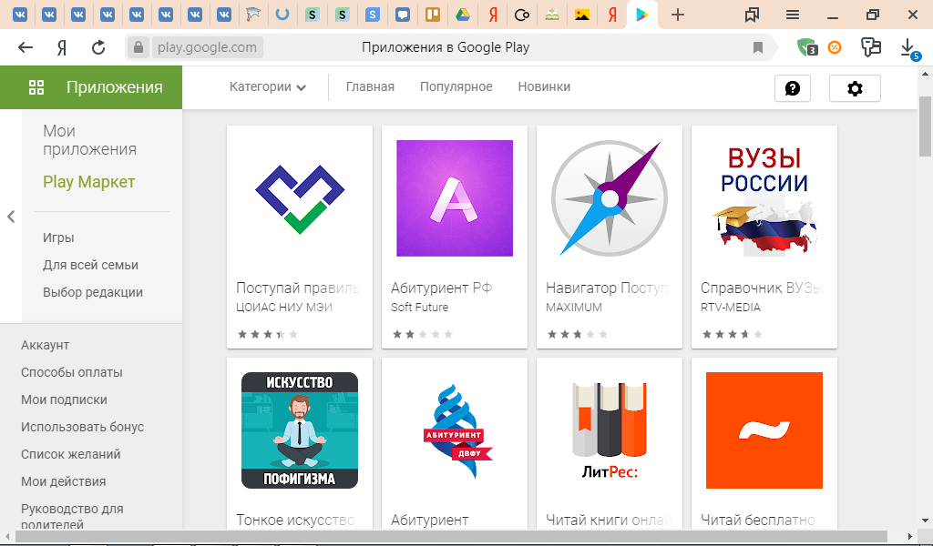
Конкуренты вне УрФУ

Slide 5
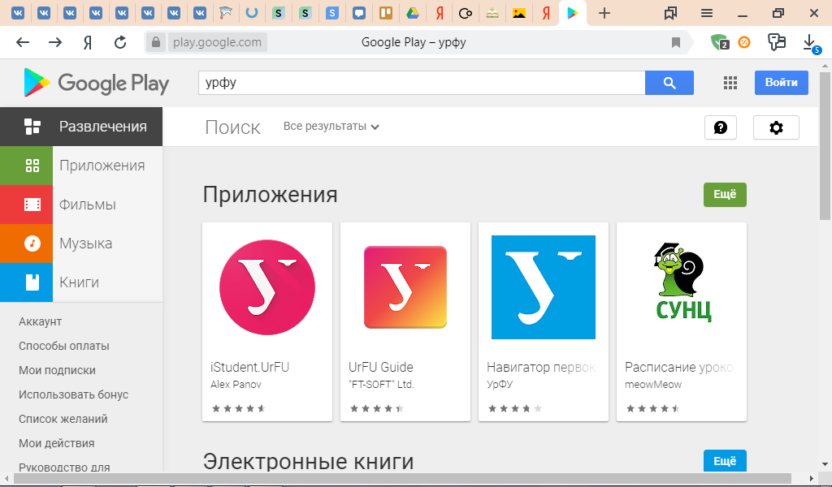
Конкуренты внутри УрФУ

Slide 6
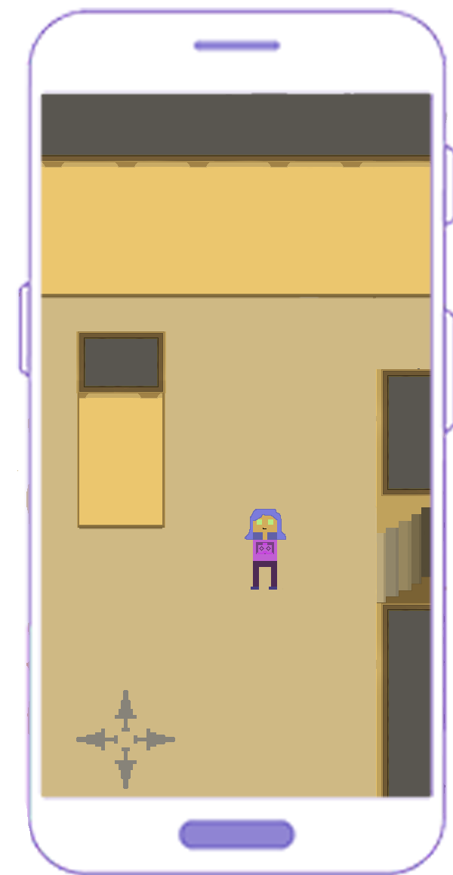

Slide 7
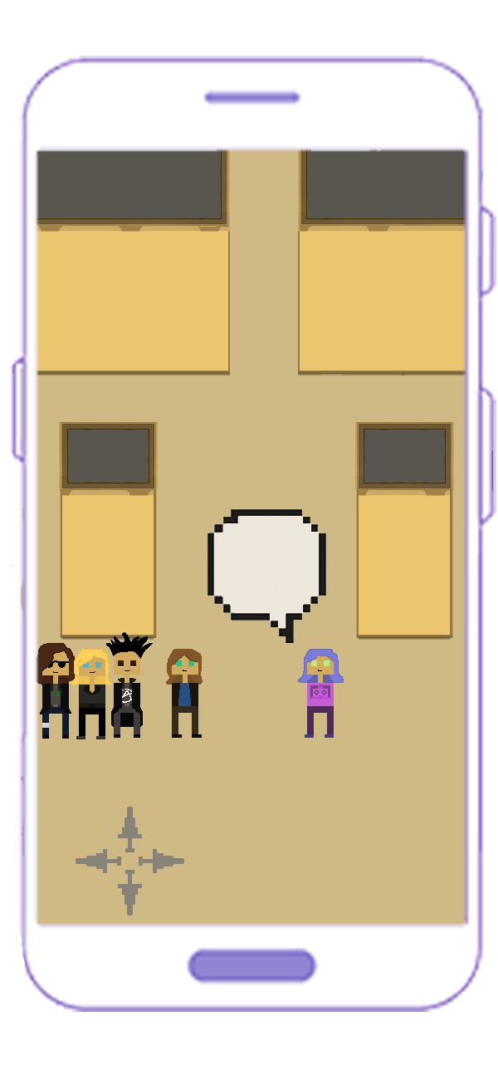
Привет, это очередь подавать док-ы?

Slide 8
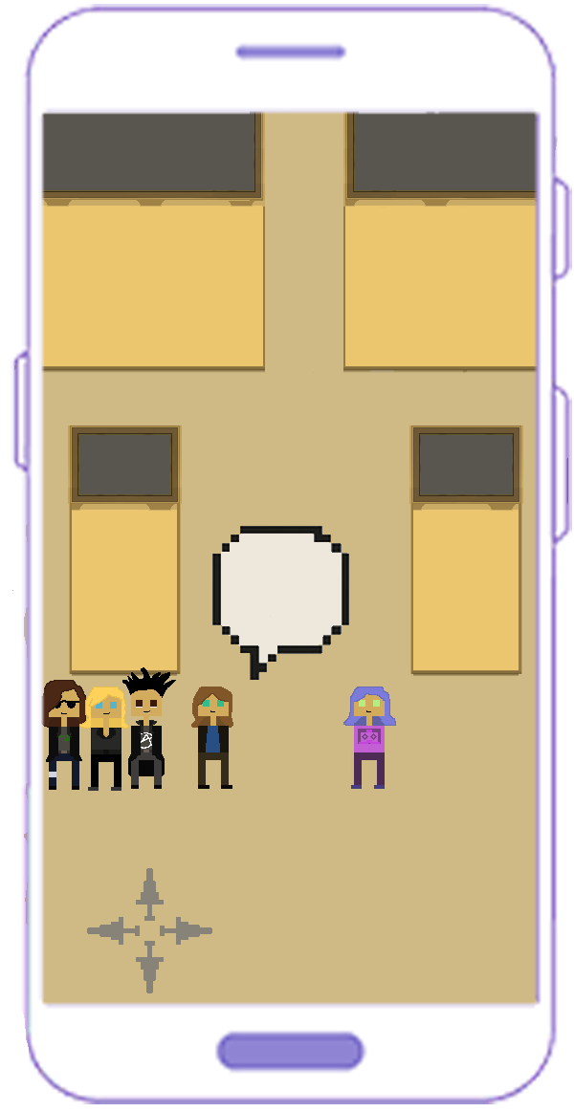
Да, у тебя есть лист участника?

Slide 9
Нет(

Slide 10
Нужно подняться на 2 этаж за ним.

Slide 11
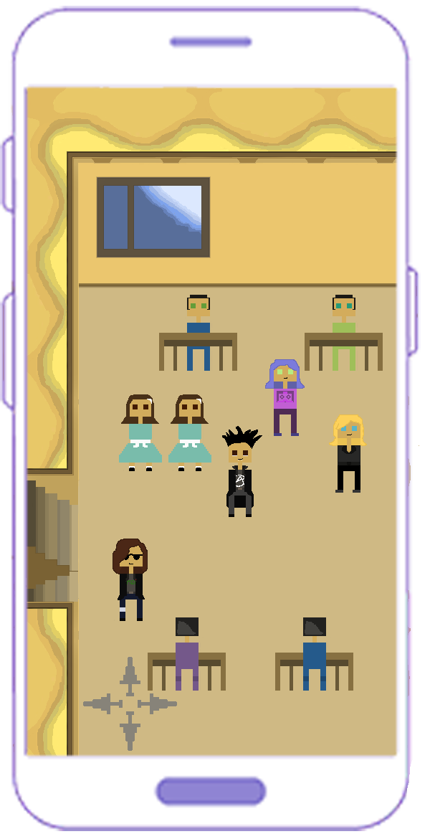

Slide 12
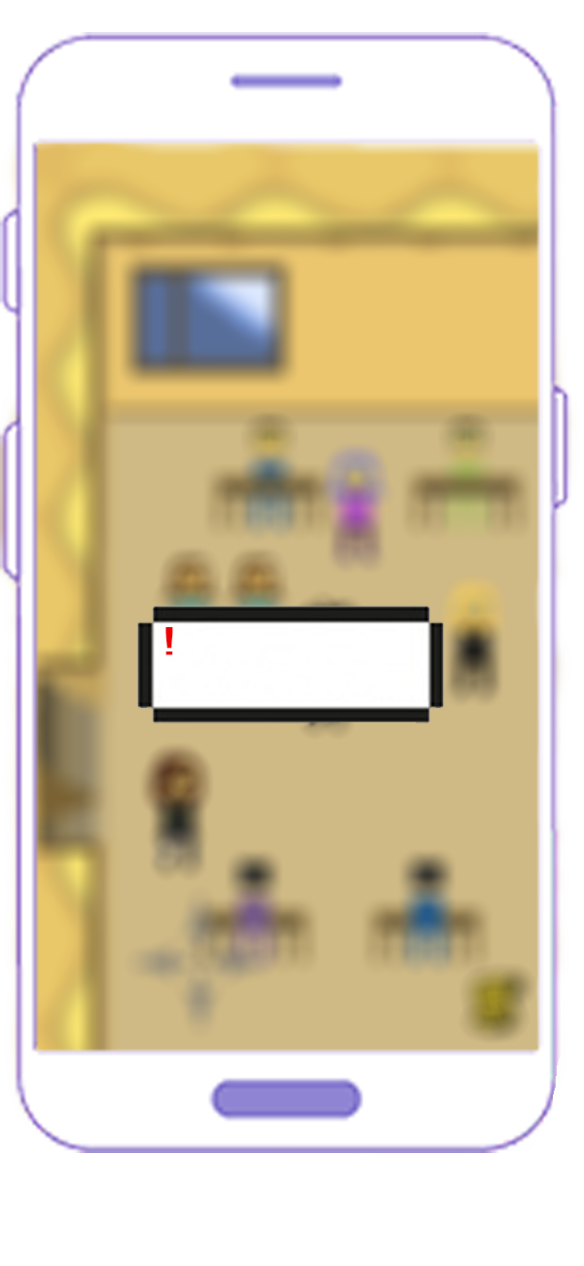
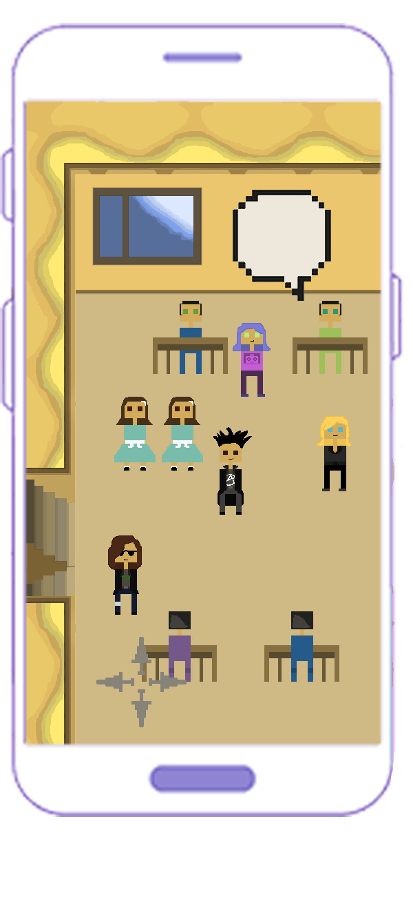
Ваш лист участника.
Для экономии времени, распечатайте лист участника заранее.

